Slide 1
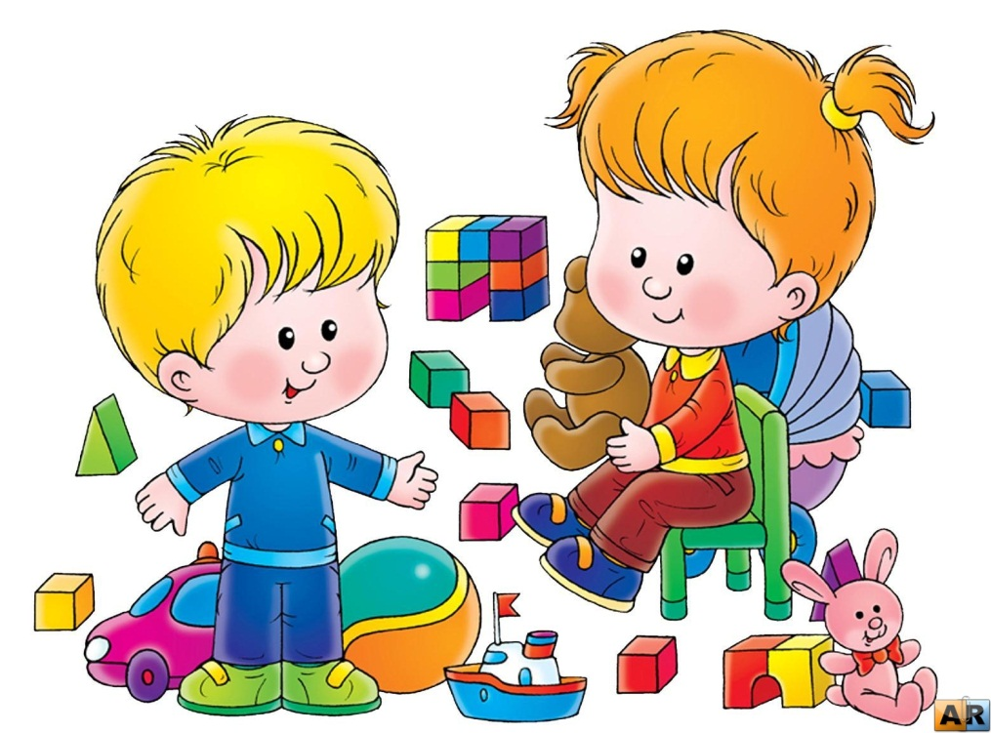
ПРЕДМЕТНО- РАЗВИВАЮЩАЯ СРЕДА В ДОУ
Презентация
к выступлению
на педсовете.
Воспитателя группы
«Лисята».
Супруненко К.А.

Slide 2
ОБРАЗОВАТЕЛЬНАЯ СРЕДА – совокупность условий, целенаправленных на всестороннее развитие ребенка в детском саду, на состояние его физического и психического здоровья, успешность его дальнейшего образования.
Развивающая предметно-пространственная среда –часть образовательной среды, представленная специально организованным пространством (помещениями, участками и т.д), материалами, оборудованием и инвентарем для развития ребенка дошкольного возраста в соответствии с особенностями каждого возрастного этапа, охраны и укрепления их здоровья, учета особенностей и коррекции недостатков их развития.

Slide 3
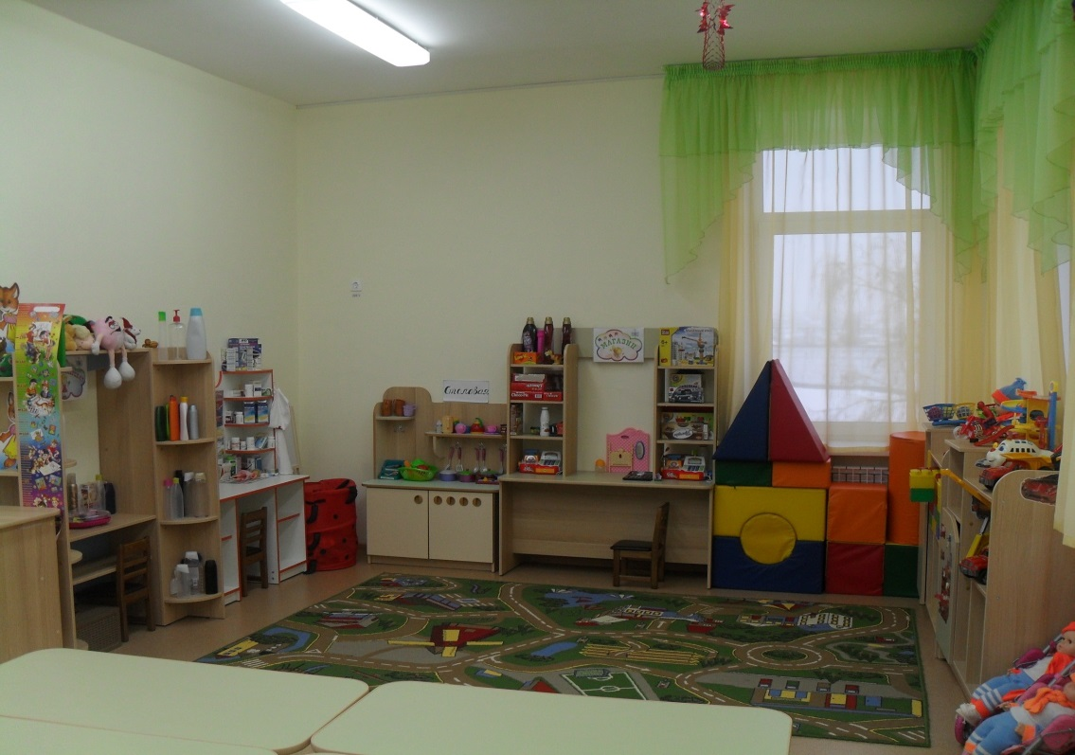

Slide 4
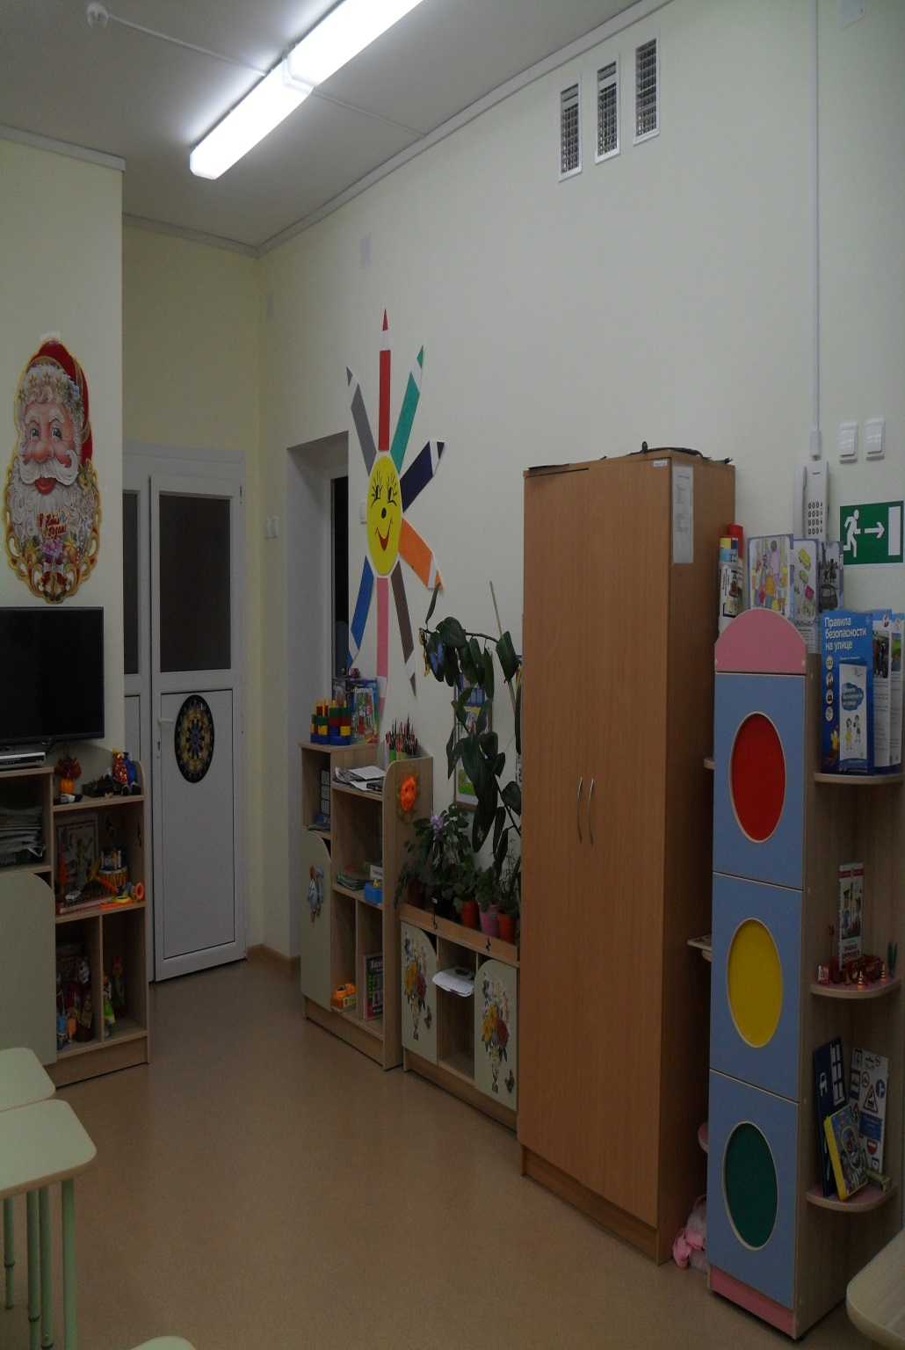

Slide 5
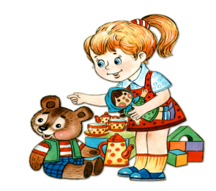

Образовательные области по ФГОС:
Социально – коммуникативное развитие
Познавательное развитие
Речевое развитие
Художественно – эстетическое развитие
Физическое развитие

Slide 6
Социально-коммуникативное развитие
–направлено на усвоение норм и ценностей, принятых в обществе; развитие общения и взаимодействия ребенка со взрослыми и сверстниками; формирование основ безопасного поведения в быту, социуме, природе и т.д.
социализация
(познание,
чтение худ.литературы,
труд,
коммуникация,
безопасность)
труд
(познание,
чтение худ.литературы,
социализация,
физ.культура, худ. творчество)
безопасность
Центр ПДД
Центр пожарной безопас-ности
центры активности: центр сюжетно-ролевых игр
Центр труда, уголок дежурств

Slide 7
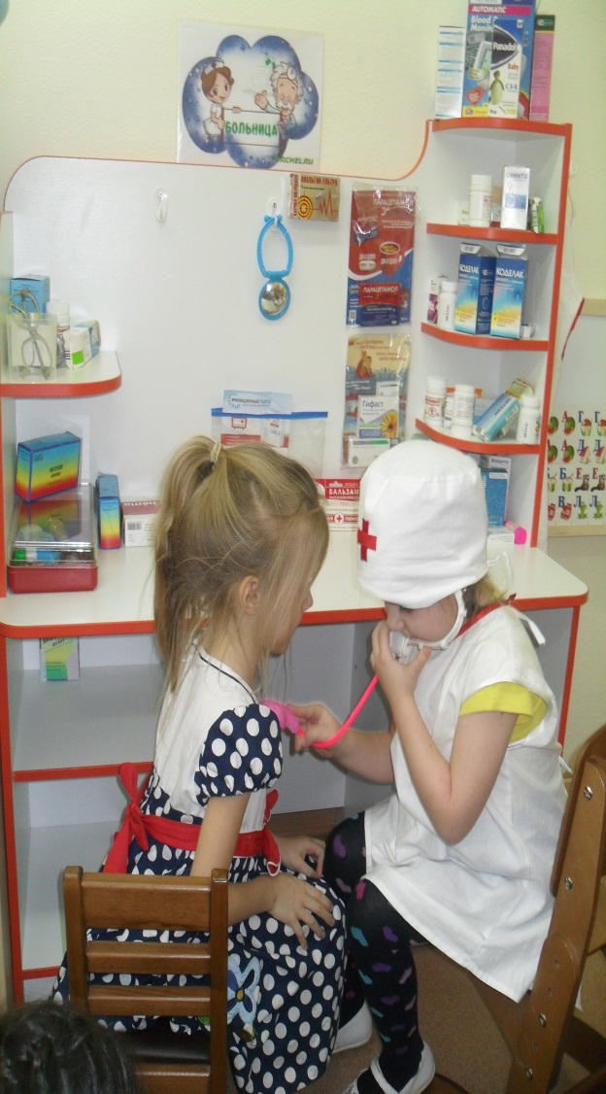
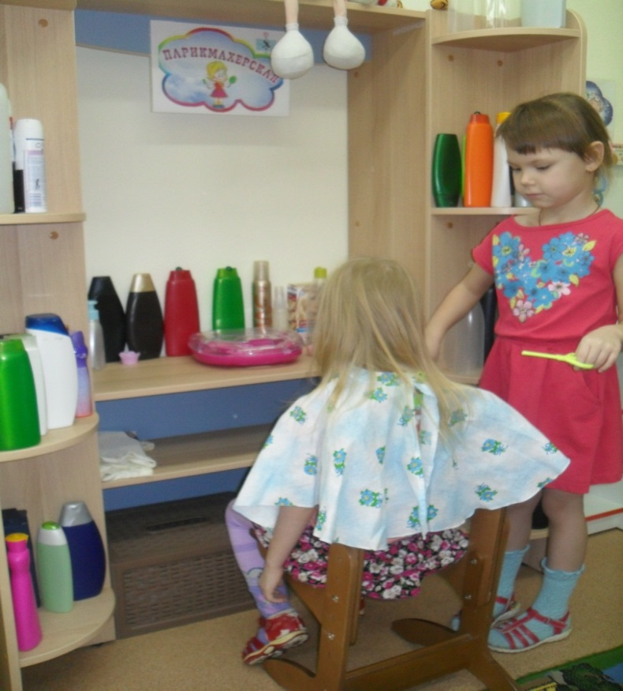
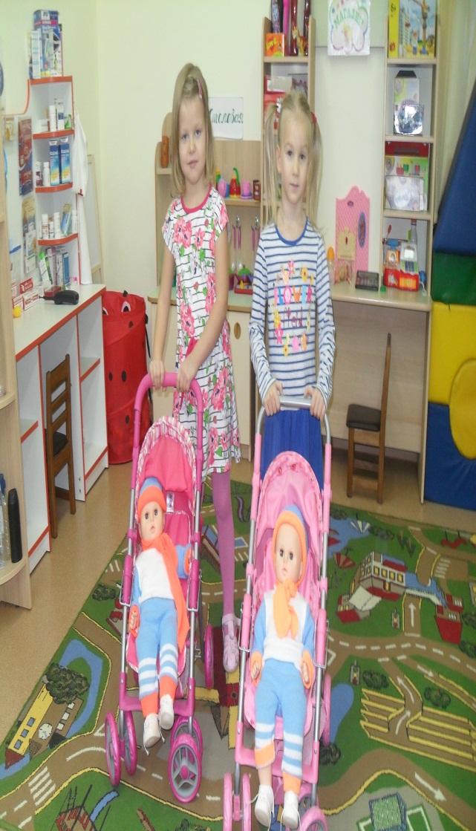
Центр сюжетно-ролевых игр

Slide 8
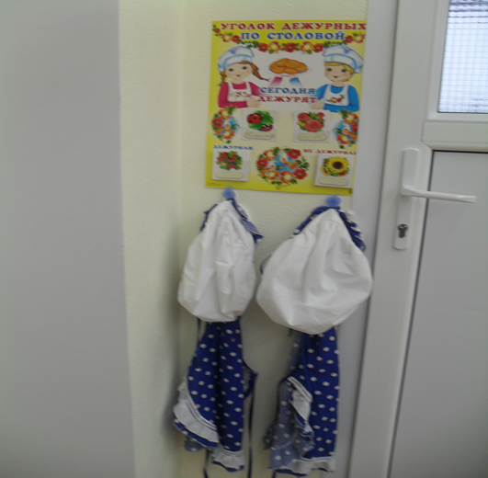
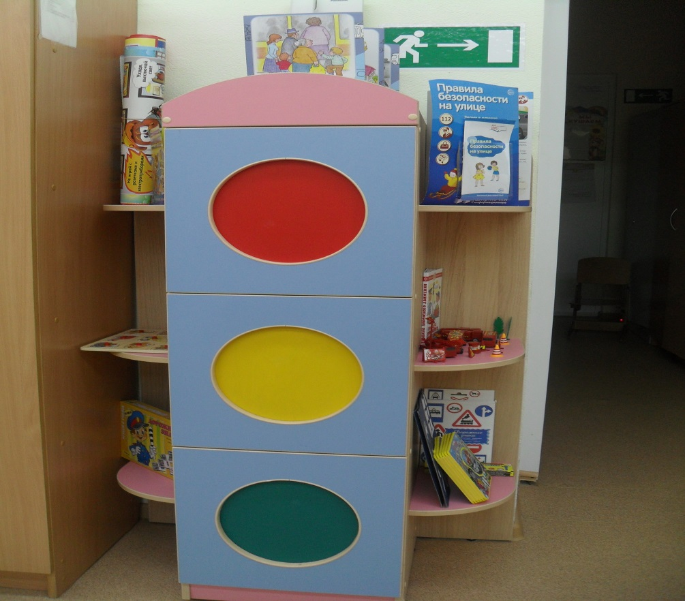
Центр труда, уголок дежурств
Центр ПДД и пожарной безопасности

Slide 9
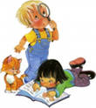
Познавательное развитие
– предполагает развитие интересов детей, любознательности и познавательной мотивации; развитие воображения и творческой активности; формирование представлений о себе, объектах окружающего мира о свойствах и отношениях объектов окружающего мира (форме, цвете, размере, материалов и т.д.), о малой родине и Отечестве и т.д. (дидактические игры, обучающие и др.).
(включает «Познание»: чтение худ литературы, коммуникация, социализация, безопасность, музыка)
Центры:
Центр «Мы познаем мир» или Уголок краеведения,
центр сенсорного развития,
центр конструктивной деятельности,
центр математического развития
Центр экспериментирования.

Slide 10
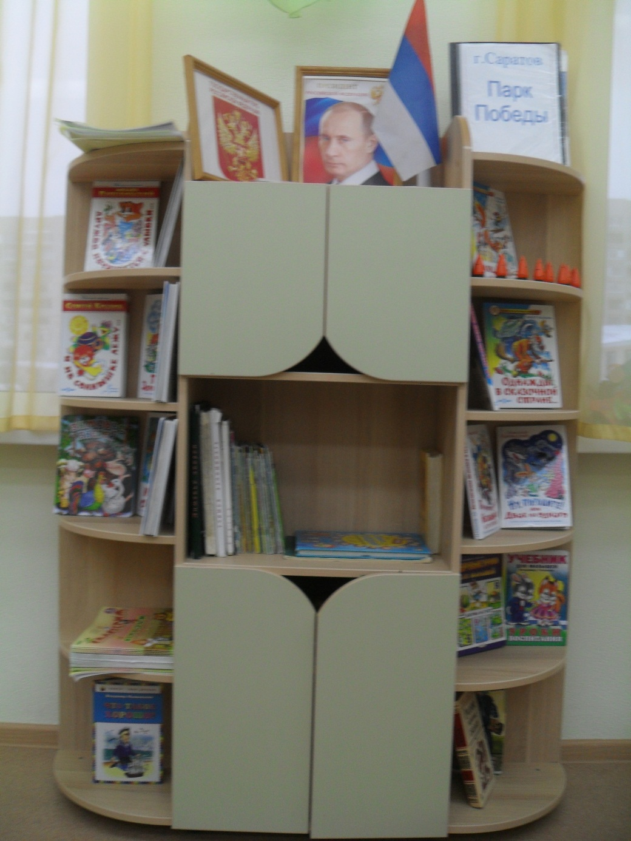
«Мы познаем мир» и центр краеведения

Slide 11
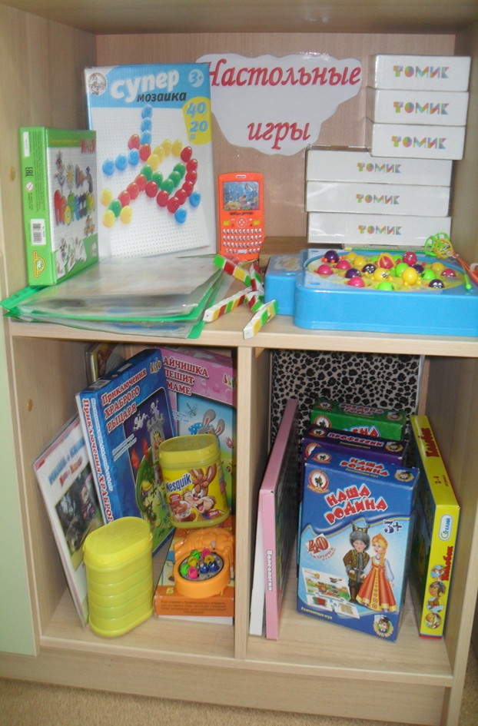
Центр сенсорного развития

Slide 12
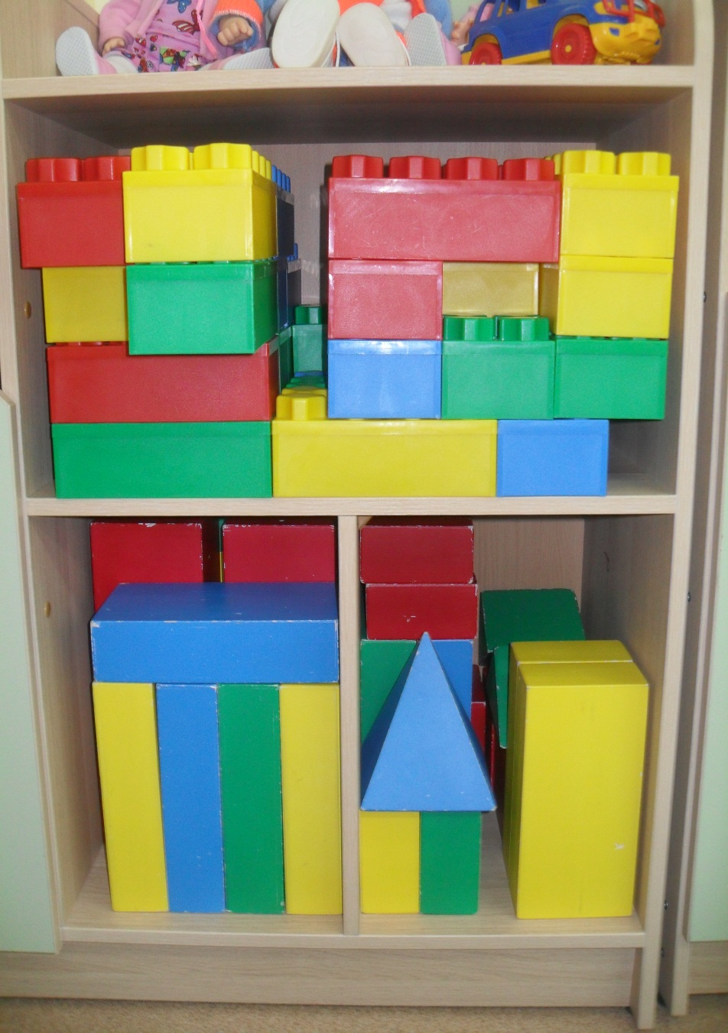
Центр конструктивной деятельности

Slide 13
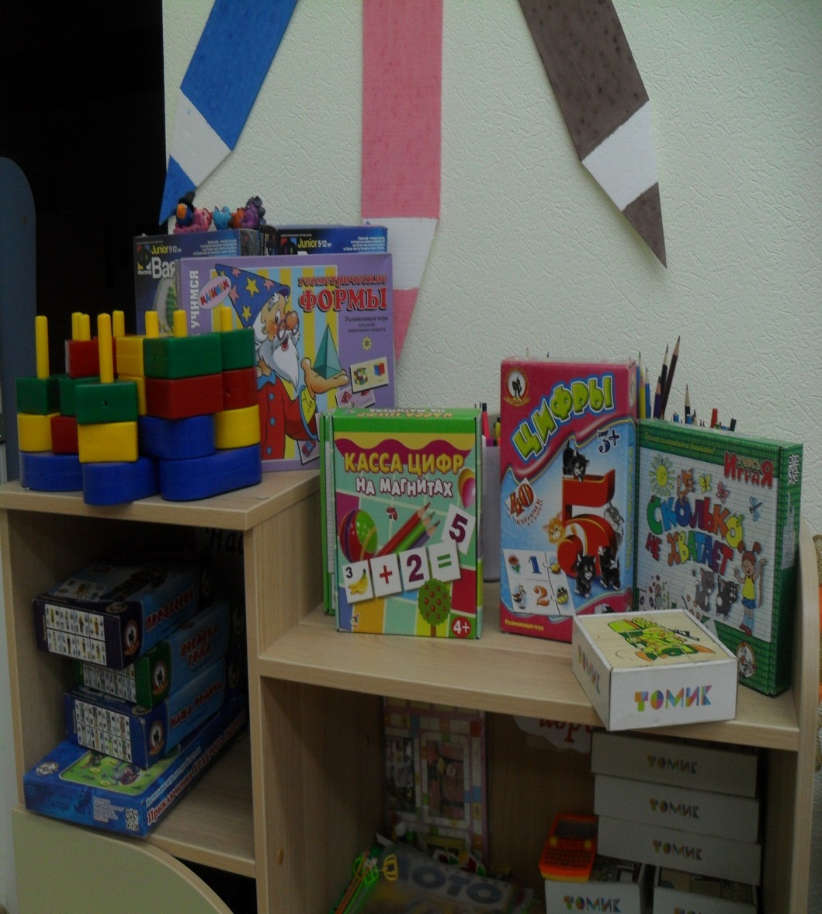
Центр математического развития

Slide 14
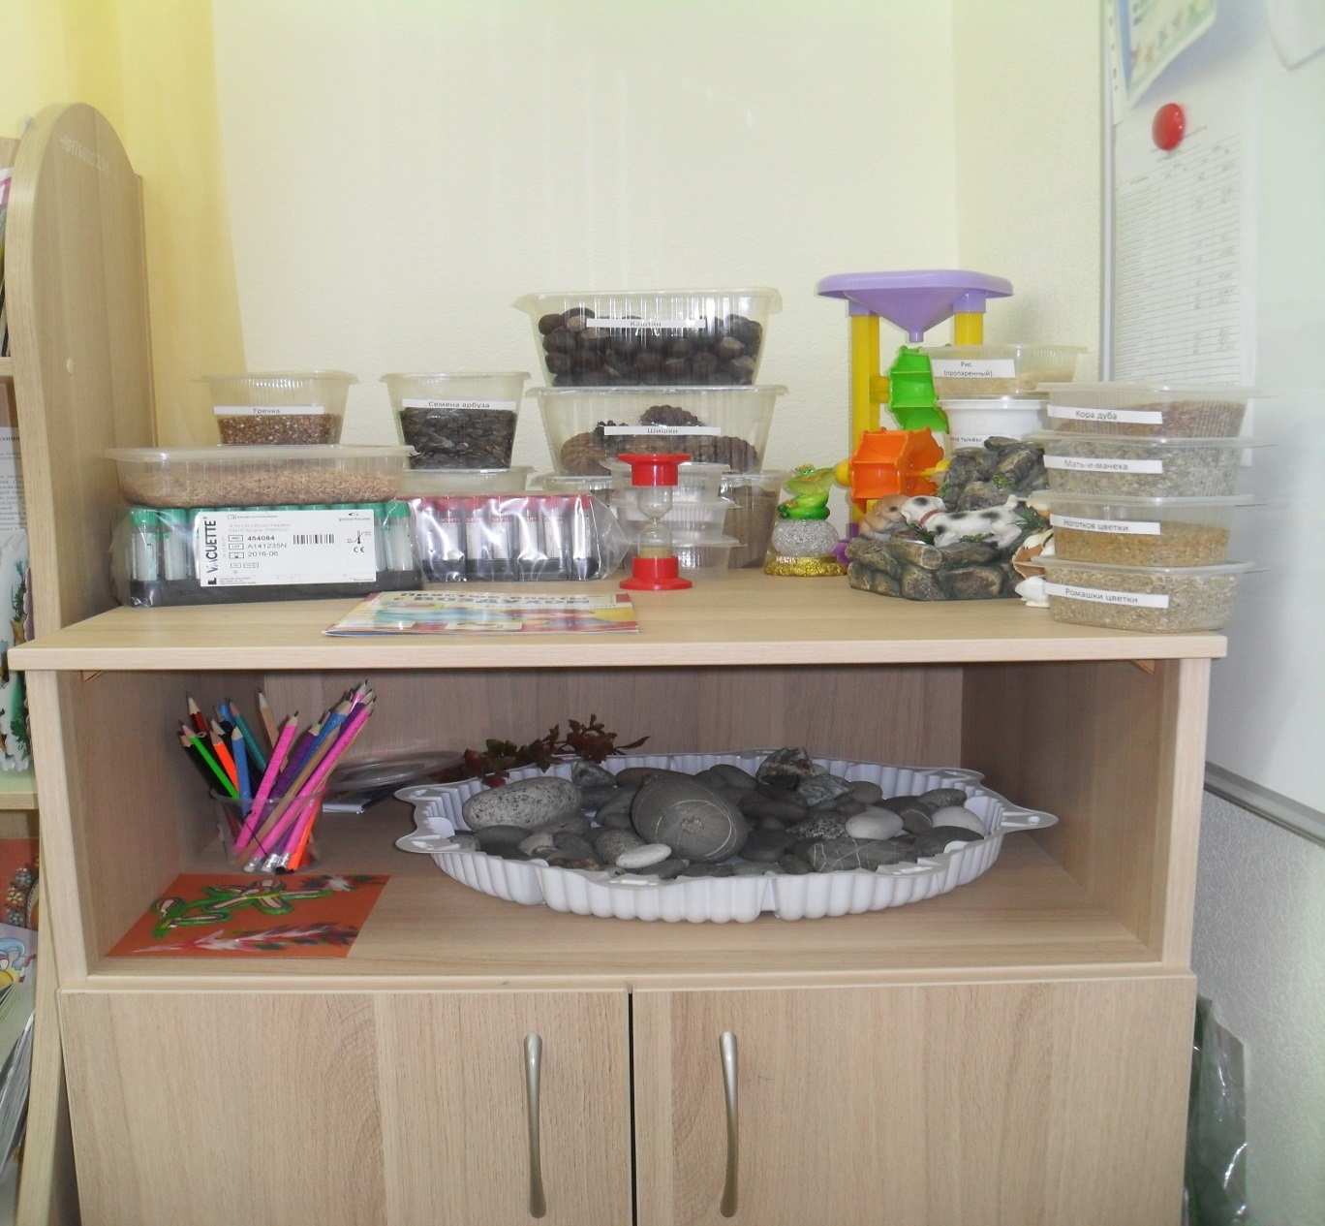
Центр экспериментирования

Slide 15

РЕЧЕВОЕ развитие – включает владение речью как средством общения и культуры; развитие связной, грамматически правильной речи, знакомство с книжной культурой, детской литературой и т.д.
(включает «Коммуникация», « Чтение художественной литературы»
Интеграция: социализация, безопасность, чтение худ. литературы, познание, труд, физическая культура, здоровье
Центры:
центр речевого развития или уголок речи и грамотности,
центр «Будем говорить правильно»
центр «Здравствуй, книжка»
Центр речевого развития

Slide 16
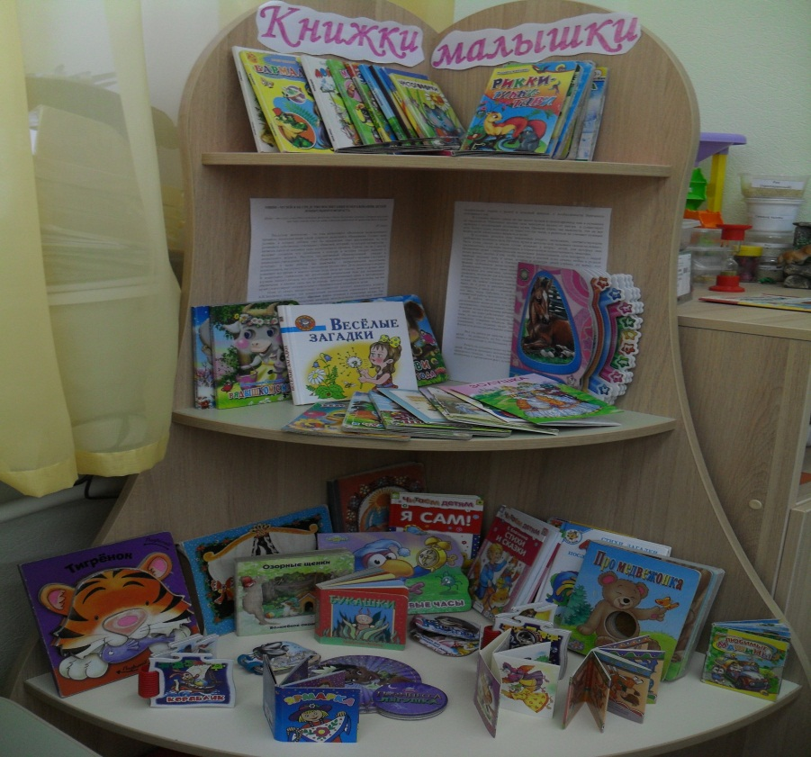
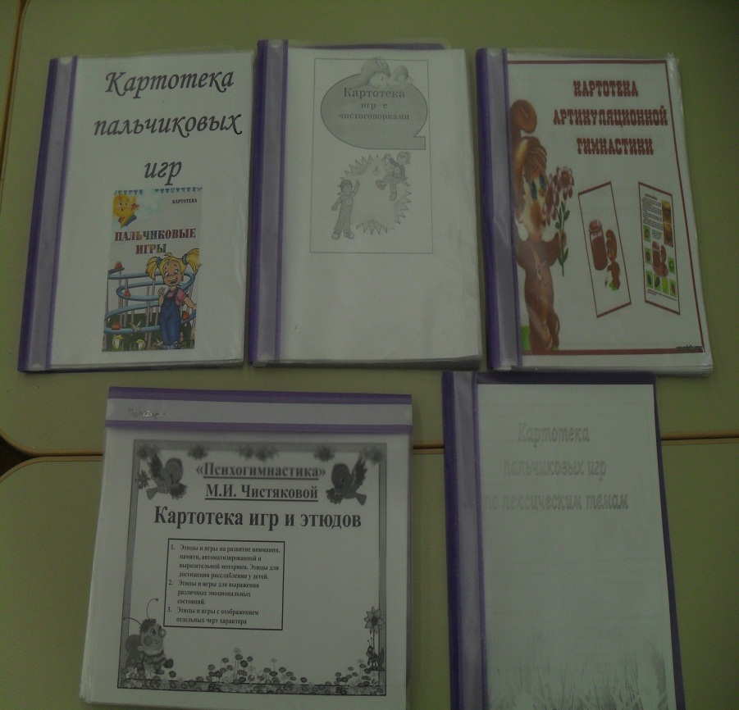
Книжные уголки - речевые игры (н-р, игра «Опасные ситуации», авторы К.Ю.Белая, И.И Казунина, включает карточки по составлению рассказов, загадки, пословицы и др.), энциклопедии, художественная литература, кубики и т.д.
Центр речевого развития– дидактические игры и упражнения, (на карточках), картинки по лексическим темам, игры для развития мелкой моторики, шнуровки, печатные игры;

Slide 17
Художественно-эстетическое развитие включает в себя -музыкальное, изобразительное, словесное искусство
(включает «Художественное творчество», «Музыка»;
Интеграция: познание, чтение художественной литературы, коммуникация, труд, социализация, физкультура)
центры:
Центр изобразительной деятельности или уголок творчества» Умелые руки»
Центр музыкально-театрализованной деятельности

Slide 18
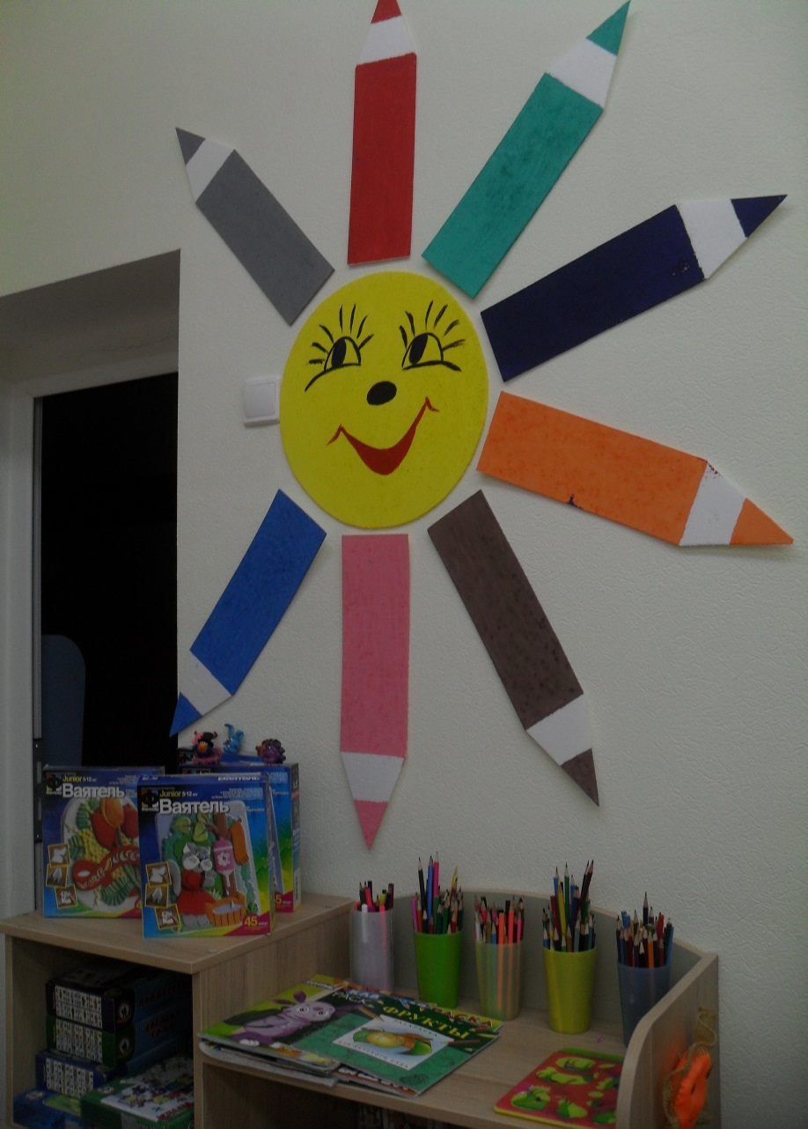
Центр изобразительной деятельности или уголок творчества» Умелые ручки»

Slide 19
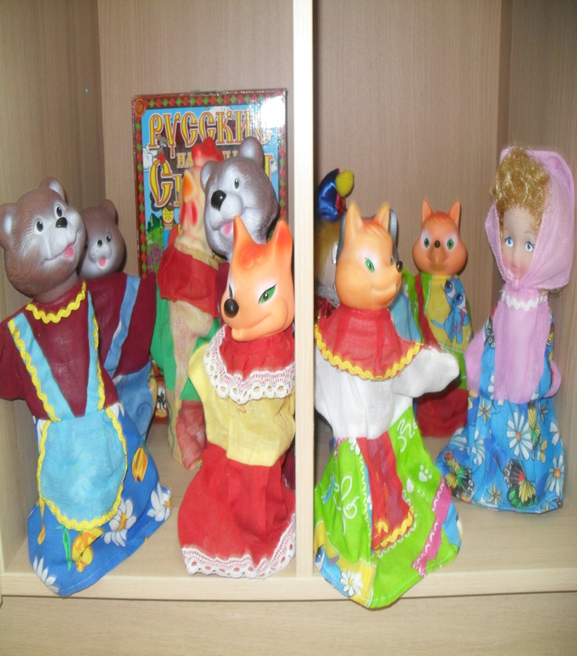
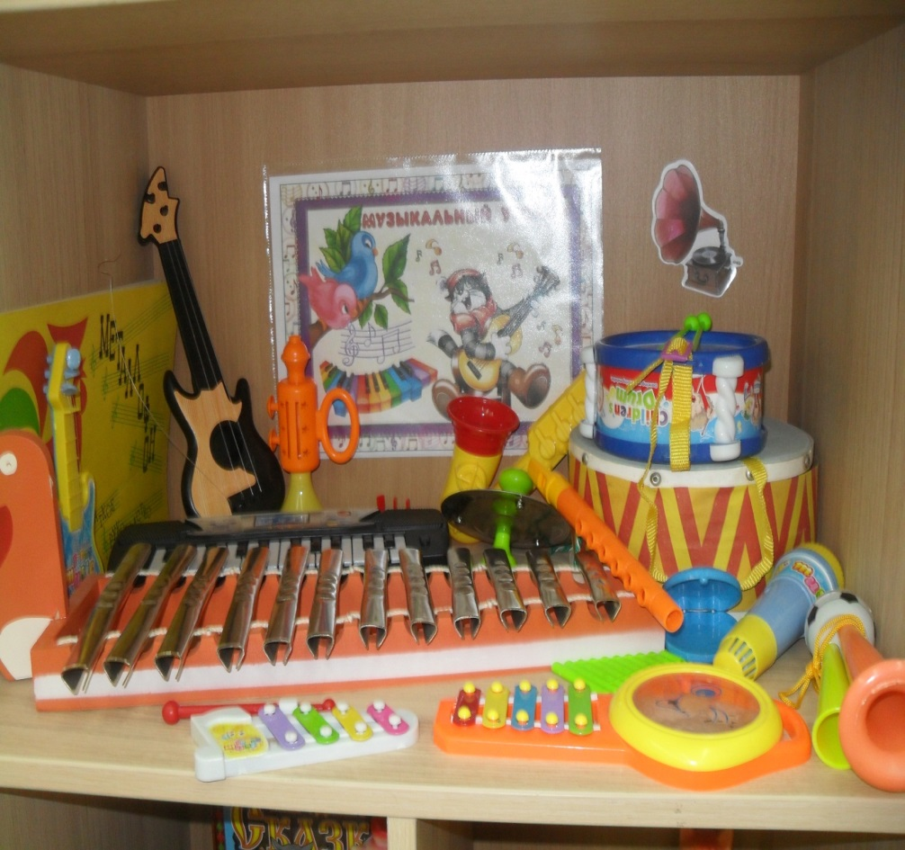
Центр музыкально-театрализованной деятельности

Slide 20
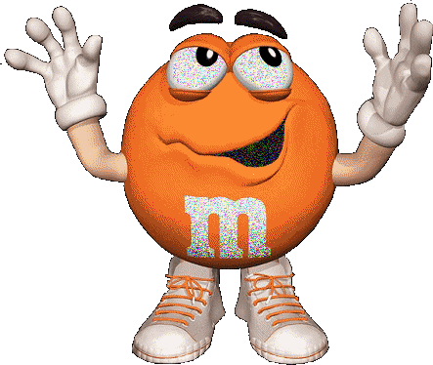
Физическое развитие
Включает «Физическая культура», «Здоровье»;
Интеграция: коммуникация, познание, музыка, здоровье, социализация, безопасность.
Примерные центры:
Центр сохранения здоровья
Спортивный уголок «Будь здоров!»

Slide 21
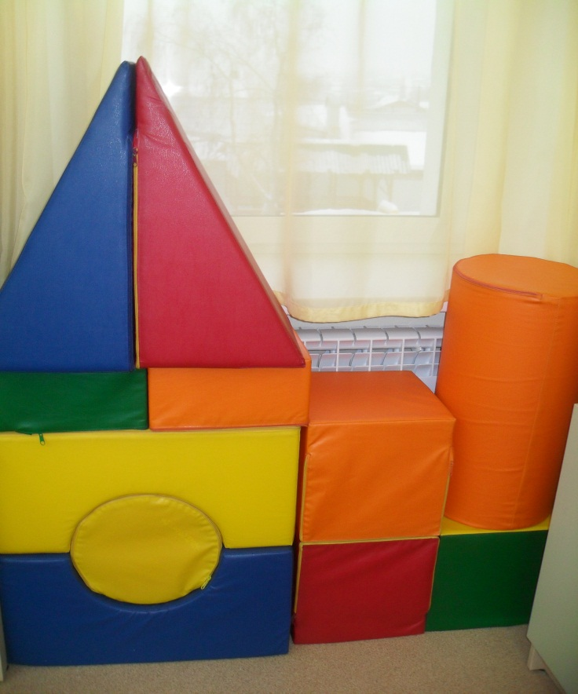
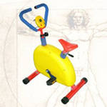
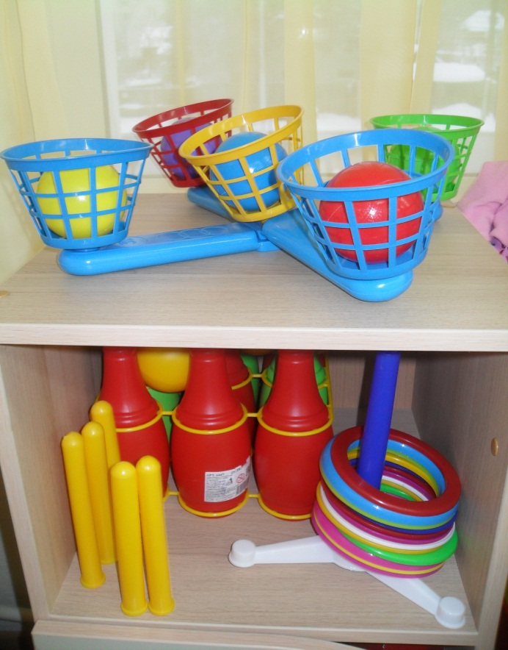
Включает оборудование для двигательной активности, развития осанки, равновесия, вестибулярного аппарата и т.д.
Например, различные тренажеры, боулинги, батуты, балансиры

Slide 22
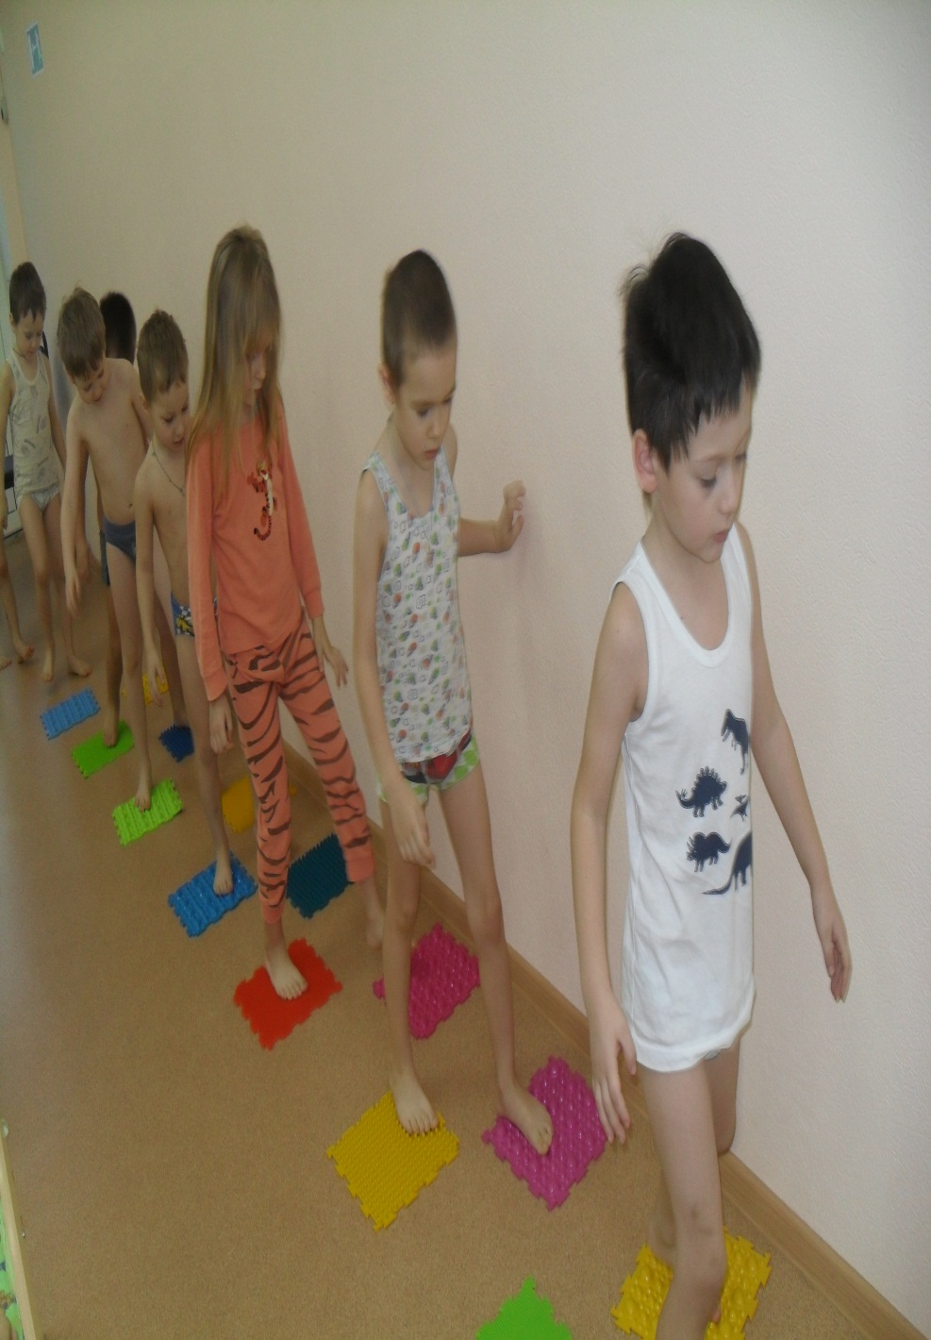
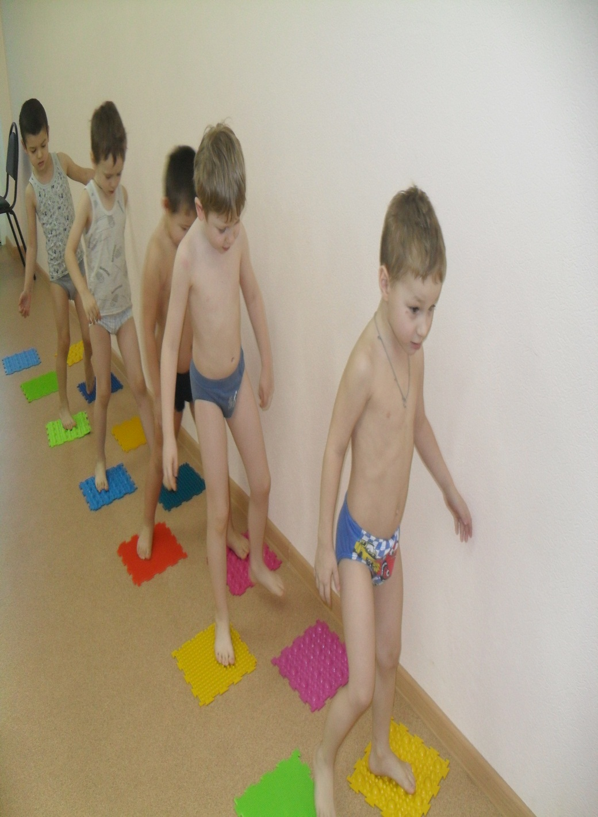
Закаливающие процедуры

Slide 23
Развивающая предметно-пространственная среда должна ОБЕСПЕЧИВАТЬ:
возможность общения и совместной деятельности детей и взрослых (в том числе детей разного возраста; во всей группе и в малых группах);
возможность двигательной активности детей;
возможности для уединения.

Slide 24
Развивающая предметно-пространственная среда должна быть:
содержательно-насыщенной
трансформируемой
полифункциональной
вариативной
доступной
безопасной

Slide 25
Насыщенность среды(разнообразие материалов, оборудования, инвентаря в здании и на участке) должна соответствовать:
возрастным возможностям детей
содержанию Программы

Slide 26
ТРАНСФОРМИРУЕМОСТЬ пространства обеспечивает возможность изменений предметно-пространственной среды в зависимости:
от образовательной ситуации
от меняющихся интересов детей
от возможностей детей

Slide 27
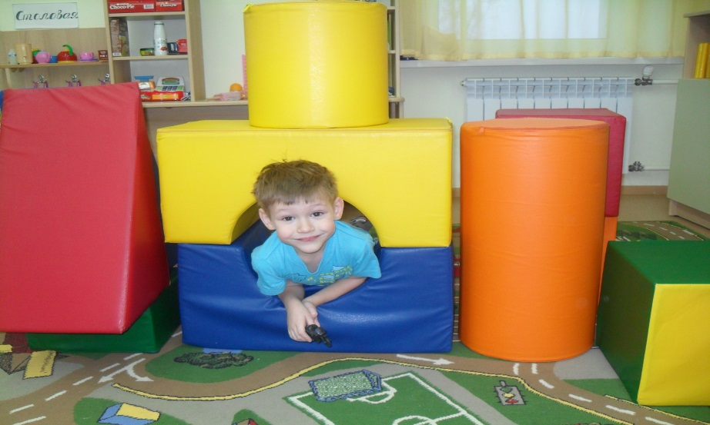
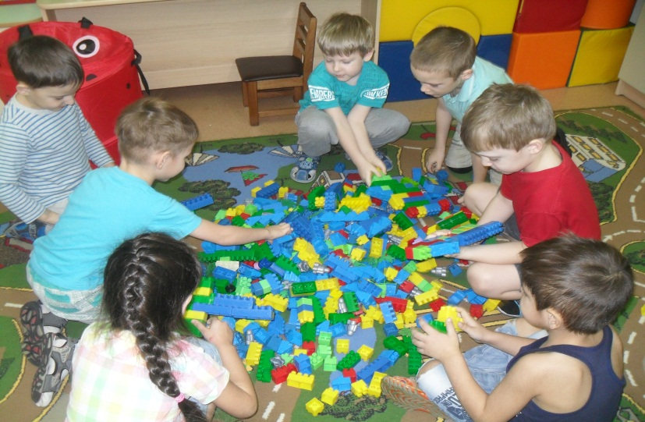
ПОЛИФУНКЦИОНАЛЬНОСТЬ материалов предполагает:
возможность разнообразного использования различных составляющих предметной среды(детская мебель, маты, мягкие модули, ширмы и т.д.)
наличие не обладающих жестко закрепленным способом употребления полифункциональных предметов ( в т. ч. природные материалы, предметы-заместители)

Slide 28
ВАРИАТИВНОСТЬ среды предполагает:
Наличие различных пространств
для игры, конструирования,
уединения и т.д.
Разнообразных материалов и
игрушек для обеспечения
свободного выбора
детьми
Появление новых предметов,
которые стимулируют
игровую, двигательную,
познавательную и
исследовательскую
активность детей
Периодическую сменяемость
игрового материала

Slide 29
ДОСТУПНОСТЬ среды предполагает:
Доступность для воспитанников всех помещений, где осуществляется образовательная деятельность
Свободный доступ к играм, игрушкам, пособиям, обеспечивающим все виды детской активности
Исправность и сохранность материалов и оборудования

Slide 30
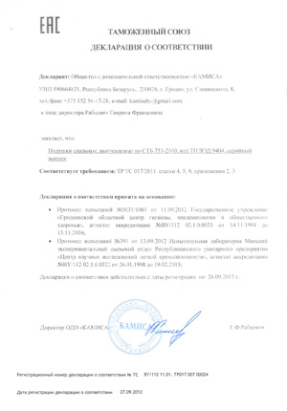
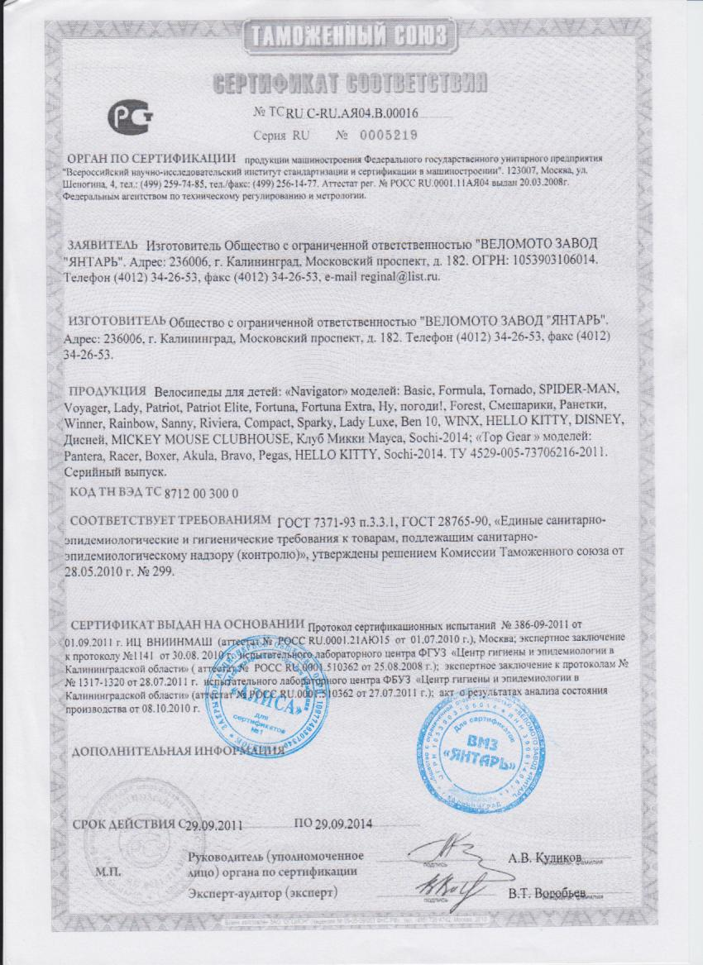
БЕЗОПАСНОСТЬ среды:
Соответствие всех ее элементов требованиям по обеспечению надежности и безопасности, т.е. на игрушки должны быть сертификаты и декларация соответствия

Slide 31
Вывод:
организация развивающей предметно – пространственной среды в ДОУ с учетом требований ФГОС строится таким образом, чтобы дать возможность наиболее эффективно развивать индивидуальность каждого ребенка с учетом его склонностей, интересов, уровня активности

Slide 32
Создавая развивающую среду необходимо помнить:
Среда должна выполнять образовательную, развивающую, воспитывающую, стимулирующую, организованную, коммуникативную функции. Но самое главное - она должна работать на развитие самостоятельности и самодеятельности ребенка.
Необходимо гибкое и вариативное использование пространства. Среда должна служить удовлетворению потребностей и интересов ребенка.
Форма и дизайн предметов ориентирована на безопасность и возраст детей.
Элементы декора должны быть легко сменяемыми.

Slide 33
В каждой группе необходимо предусмотреть место для детской экспериментальной деятельности.
Организуя предметную среду в группе необходимо учитывать закономерности психического развития, показатели их здоровья, психофизиологические и коммуникативные особенности, уровень речевого развития, а также показатели эмоциональной сферы.
Цветовая палитра должна быть представлена теплыми, пастельными тонами.
При создании развивающего пространства в группе необходимо учитывать ведущую роль игровой деятельности.
Предметно-развивающая среда должна меняться в зависимости от возрастных особенностей детей, образовательной программы.

Slide 34

БЛАГОДАРЮ ЗА ВНИМАНИЕ !

